Slide 1
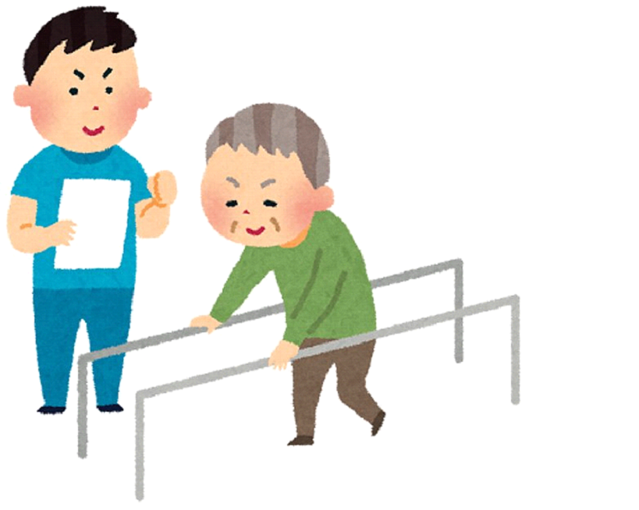
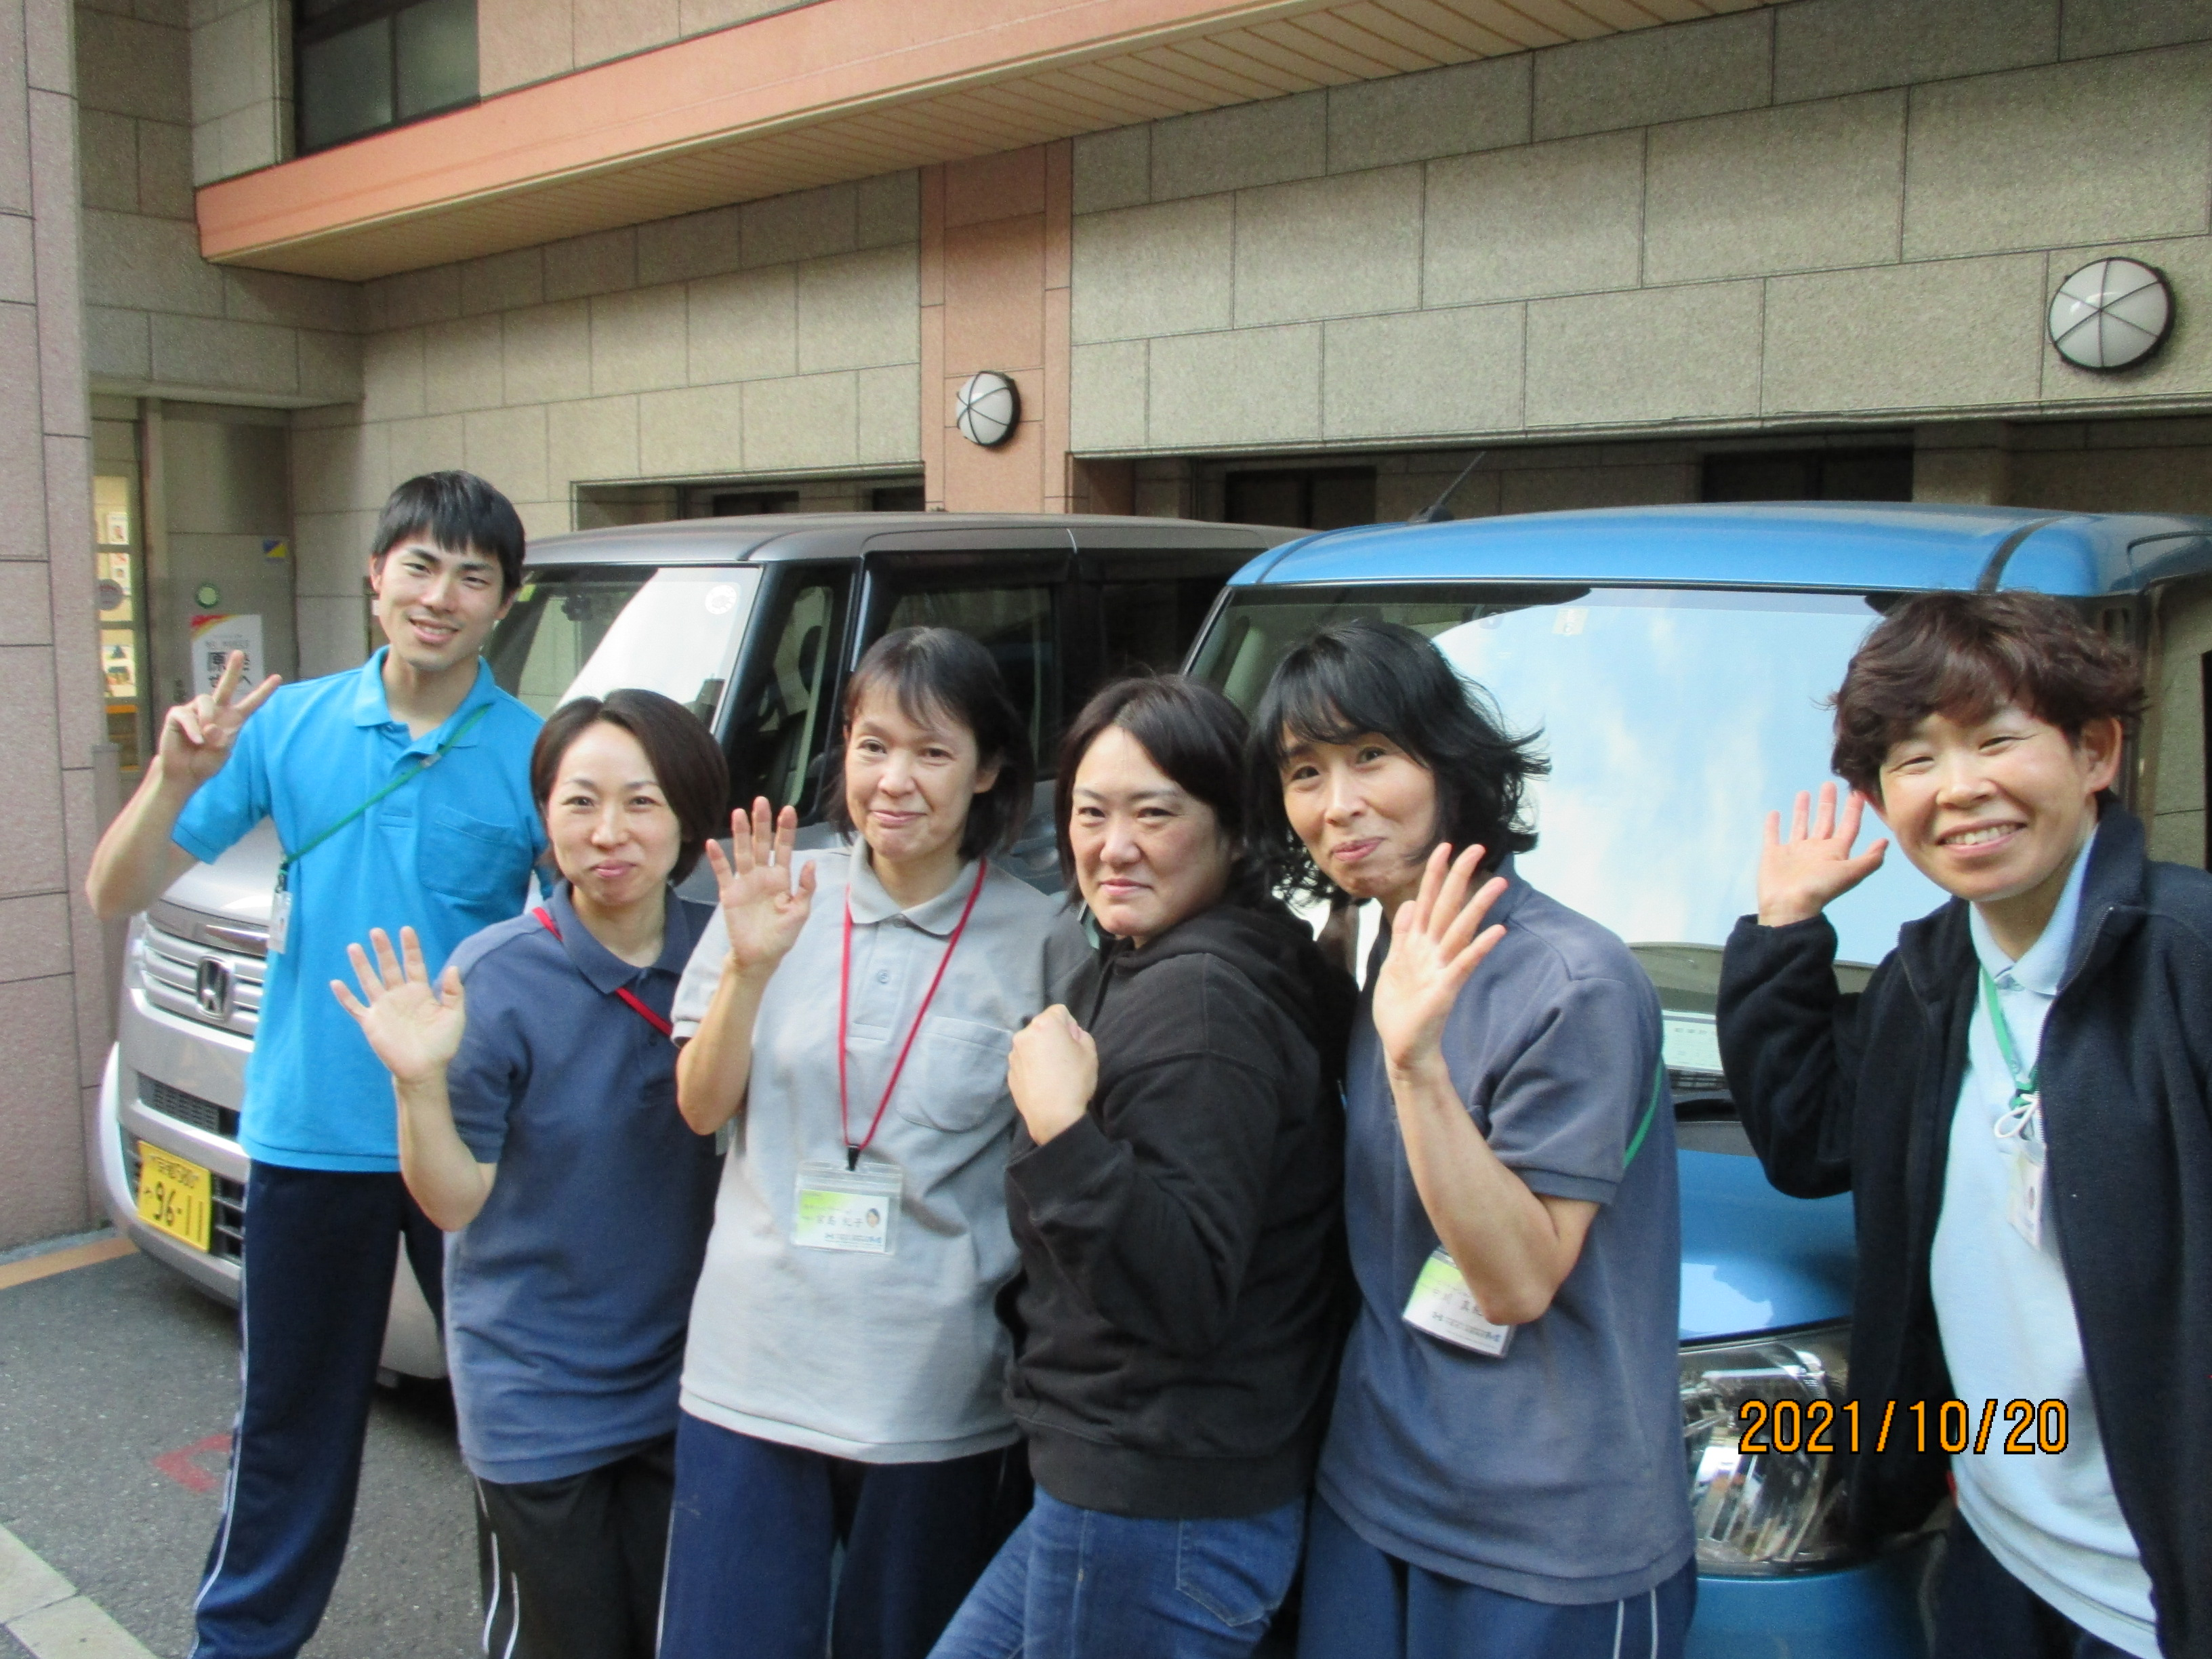
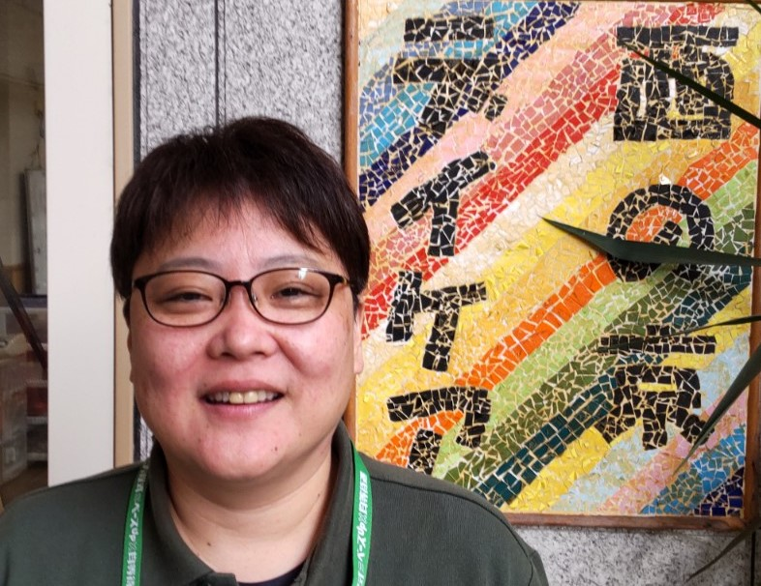
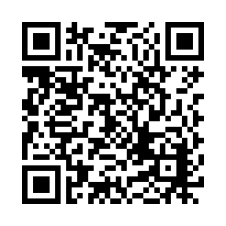
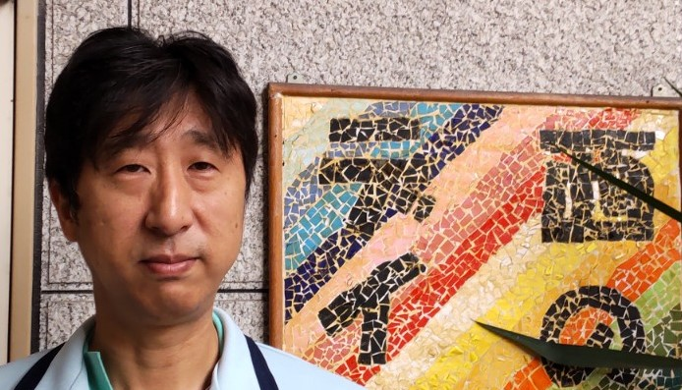
西の京デイケア便り
VOL.１
2021年11月号
秋も深まり、紅葉が色付き、肌寒い季節になってきました。もうすぐ冬の到来ですね！
西の京デイケアでは、2021年11月よりデイケア便りを発行することになりました。当事業所の取り組みや活動などを発信していきますのでよろしくお願いいたします。
～通所リハビリテーション（デイケア）とは～​
要介護状態と認定され、自宅で生活されている方の自立を
支援するため、各個人の状況・心身の状態に応じたプログラ
ムを作成し、理学療法・作業療法など必要なリハビリを行い
利用者の生活機能の維持回復を図るサービスです。​
西の京デイケアでは、
「さあ、元気に年でも取りますか！」
を合言葉に、 理学療法士1名、作業療法士2名、介護福祉士7名の計10名の職員が、地域に必要とされる施設を目指し、日々研鑽し、サービスを提供しています！
スタッフ紹介
特報！
YOUTUBEチャンネル開設いたしました！素人が作成しているのでまだまだですが、一度ご覧ください！
初めまして！主任の青山です。皆様のお気持ちに寄り添い、より良いケアを提供していきます。よろしくお願いいたします！
←Youtube
QRコード
↓パソコンからはこちら
副主任の三谷と申します！ご利用者様の在宅生活を支援するリハビリ・ケアを提供する事をモットーにしております。よろしくお願い申し上げます。
西の京デイケアYOUTUBE
無料体験・見学受付中
【お問い合わせ先】
西の京通所リハビリテーション
お気軽にお問い合わせ下さい！ お待ちしています！
京都市右京区西ノ京小堀町16
TEL・FAX 075-821-3384
感染対策を実施の上マスクを外し撮影しております。ご了承ください。

